Slide 1
Istraživanje potreba za kompleksnim intervencijama s obiteljima u riziku – polazišta i smjernice*
Helena Križan, Valentina Kranželić, Antonija Žižak

Slide 2
Kompleksne intervencije
Medicina, javno zdravstvo, socijalna politika
Problem utvrđivanja učinkovitosti
Kompleksne intervencije u učionicama
Više od zbroja svih svojih dijelova
„sastavljene su od više komponenti, koje mogu djelovati neovisno i međuovisno” (Campbell i sur., 2000)
Potrebno obratiti pozornost na proces
Primjerice, prevencija pušenja i pretilosti, podizanje kvalitete života starijih osoba
Nije kompleksna samo zbog teže evaluacije!
Notes:
Pojam kompleksnih intervencija često je korišten, pogotovo u područjima medicine i javnog zdravstva (Craig i sur., 2008, Campbell i sur., 2000 ), ali i u području socijalne skrbi i obrazovanja (Brown, 1992; Byrne, 1998; Gorard i Taylor, 2004; Davis, 2008; Egan i sur., 2009; Snyder, 2013
Complex interventions are widely used in the health service, in public health practice, and in areas of social policy that have important health consequences, such as education, transport, and housing.
Randomised controlled trials are widely accepted as the most reliable method of determining effectiveness, but most trials have evaluated the effects of a single intervention such as a drug
The lion’s share of my current research program is devoted to the study of learning in the blooming, buzzing confusion of inner-city classrooms.
Complex interventions are more than the sum of their parts, and interventions need to be better theorised to reflect this
Complex interventions are “built up from a number of components, which may act both independently and interdependently.
Most randomised controlled trials focus on outcomes, not on the processes involved in implementing an intervention.
Attempts to tackle problems such as smoking and obesity increasingly use complex interventions. In old age, reduction in physical function leads to loss of independence, the need for hospital and long-term nursing-home care, and premature death
Health researchers commonly use the notion of complexity to indicate the problems faced in evaluating the effectiveness of many non-drug interventions

Slide 3
Kompleksne intervencije
Veći broj intervencijskih komponenti koje su u nekom međusobnom odnosu
Veći broj složenih ponašanja korisnika i pružatelja
Veći broj i veća varijabilnost ishoda
Promjene u sustavima
Veći broj grupa ili organizacija na koje se intervencija odnosi
Veći stupanj fleksibilnosti i prilagodbe intervencije
Specifični, teorijski utemeljeni procesi
Žižak, Novak, Kranželić, Jandrić Nišević i Kovčo Vukadin (2016)
Notes:
Drugim riječima, da bi intervencija bila kompleksna važno je da uključuje/ omogućava:
veći broj intervencijskih komponenti koje su u nekom međusobnom odnosu
veći broj složenih ponašanja onih kojima su intervencije namijenjene i onih koji ih primjenjuju
veći broj i veću varijabilnost (raznolikost, promjenljivost) ishoda intervencija
promjene u sustavima kako bi se mogli ostvariti individualni ishodi ili ishodi na višoj razini (organizacija, grupa, sustav), odnosno kada je važno razumjeti u kakvoj su interakciji dijelovi sustava
veći broj grupa ili organizacija na koje se intervencija odnosi
veći stupanj fleksibilnosti i prilagodbe intervencije (nestandardnost)
specifične, teorijski utemeljene procese.

Slide 4
Kompleksne potrebe
Širina
Problemi za pružatelje usluga
Kompleksne populacije
Psihološki, mentalno zdravstveni i dr. problemi
Teškoće u učenju i druge razvojne teškoće
Dubina
Ugroženost
Potrebe povezane s dobi i tranzicijama
Socijalni problemi, beskućništvo i dr.
Kriminal i dr.
Zlouporaba sredstava ovisnosti (droge, alkohol) i dr.
Notes:
Ovaj pojam blisko je vezan uz pojmove kompleksnih potreba i kompleksnih populacija, što su pojmovi koje često vežemo i uz pojam obitelji u riziku.
Širina: više problema i više aspekata jednog problema (odnosi se primjerice na probleme koje imaju osobe sa sljedećim značajkama: invaliditet, mentalno-zdravstveni i drugi zdravstveni problemi, problemi stanovanja - beskućništva, zatim izbjeglice, tražitelji azila, žrtve nasilja i zlostavljanja).
Dubina: osnovne potrebe, teška ili dugotrajna oštećenja i invaliditet (odnosi se primjerice na probleme koje imaju osobe sa sljedećim značajkama: teškoće u učenju, govorno jezične teškoće, teškoće vida i sluha, mentalno-zdravstveni problemi).
Višestruki problemi za pružatelje pomoći/usluga (odnosi se primjerice na: djecu s teškoćama u razvoju uključenu u redovite škole; djecu s problemima u ponašanju i emocijama uključenu u redovite škole).
Višestruka ugroženost (uključuje kombinaciju više problema među kojima su primjerice: siromaštvo, nezaposlenost, loše stambene uvjete, probleme pismenosti, visoki rizik od izloženosti utjecaju kriminala)
Višestruke potrebe povezane s dobi i tranzicijama (odnosi se primjerice na: mlade i stare osobe u vrijeme tranzicije – napuštanja obitelji, odlazak iz institucije, iznenadne teške/dugotrajne bolesti, invaliditet, nesposobnost).
Psihološki, mentalno zdravstveni i
drugi problemi Kombinacije uključuju emocionalne i ponašajne probleme adolescenata, suicid, depresiju, PTSP, zlouporabu sredstava ovisnosti, alkoholizam, ADHD, fobije.
Teškoće u učenju i druge razvojne teškoće Teškoće u učenju javljaju se u kombinacija s problemima u ponašanju, fizičkom agresijom, psihijatrijskim dijagnozama, samoozljeđivanjem.
Socijalni problemi, beskućništvo i drugi problemi Istraživanja pokazuju da se beskućništvo često javlja u kombinaciji s mentalno-zdravstvenim problemima, problemima zlouporabe sredstava ovisnosti, osobito alkohola, činjenjem kaznenih djela te hospitalizacijom.
Kriminal i drugi problemi Uz vršenje kaznenih djela vezuju se nezaposlenost, zlouporaba sredstava ovisnosti, hostilnost, nasilničko ponašanje te različite psihijatrijske dijagnoze.
Zlouporaba sredstava ovisnosti i alkohola i drugi problemi Najčešće dolazi u kombinaciji s psihološkim problemima i problemima mentalnog zdravlja, socioekonomskim i problemima stanovanja.
pojam kompleksno kao “noviji” stručni pojam - uz značenje koje je objašnjeno u našem radu čini mi se važno naglasiti da taj pojam omogućava odmak od negativne stručne terminologije (patologija, problemi, rizici, i sl.) i zato je dobro da se veže i uz potrebe (umjesto posebne...), populacije (problematične, nedobrovoljne i sl.) odnosno intervencije

Slide 5
Kompleksne potrebe
Širina
Problemi za pružatelje usluga
Kompleksne populacije
Psihološki, mentalno zdravstveni i dr. problemi
Teškoće u učenju i druge razvojne teškoće
Dubina
Ugroženost
Potrebe povezane s dobi i tranzicijama
Socijalni problemi, beskućništvo i dr.
Kriminal i dr.
Zlouporaba sredstava ovisnosti (droge, alkohol) i dr.
Kompleksne obitelji
Notes:
u literaturi sve više pronalazim i termin kompleksne obitelji – on se doduše najviše koristi za opisivanje obiteljske strukture u slučajevima postojanja očuha, maćeha i njihove djece u istoj obitelji. Mi se bavimo i u drugim područjima složenim obiteljima

Slide 6
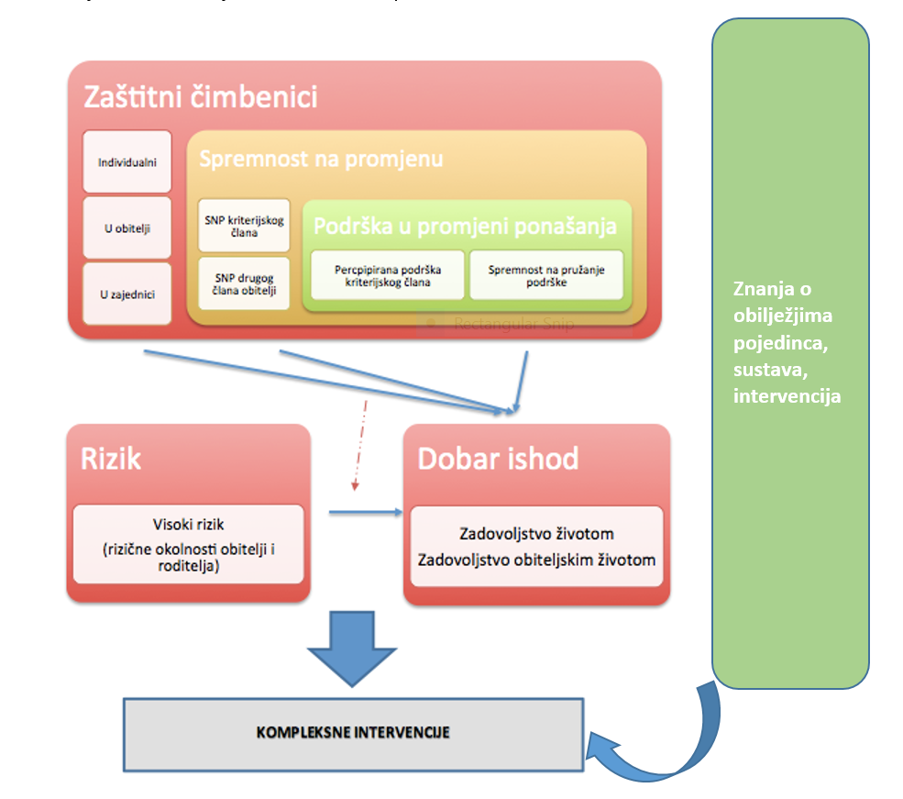
Projekt:
Specifična obilježja obitelji u riziku: doprinos planiranju kompleksnih intervencija -
FamResPlan
Hrvatska zaklada za znanost IP-2014-09-9515
Notes:
U sklopu projekta Specifična obilježja obitelji u riziku: doprinos planiranju kompleksnih intervencija (Hrvatska zaklada za znanost, IP-2014-09-9515) kompleksne intervencije se istražuju zajedno uz još tri povezana konstrukta, a to su: otpornost obitelji, spremnost članova obitelji na promjenu i zadovoljstvo životom.

Slide 7
Ciljevi FamResPlan projekta
Opći cilj istraživanja je utvrditi obilježja specifičnih skupina obitelji u riziku, njihovu otpornost, spremnost na promjenu, spremnost na intervenciju i zadovoljstvo životom, kao set novijih, nedovoljno istraženih procesa koji mogu biti od važnosti za planiranje kompleksnih intervencija za te obitelji.
Definirati smjernice za planiranje kompleksnih intervencija s obiteljima u riziku temeljem korisničke perspektive te diseminirati rezultate istraživanja i smjernice
Notes:
Jedan od ciljeva tog projekta je definirati smjernice za planiranje kompleksnih intervencija s obiteljima u riziku temeljem korisničke perspektive.

Slide 8
Otpornost obitelji i kompleksne intervencije
Psihosocijalni stres = kompleksan set promjenjivih uvjeta
Kompleksnost kroz vrijeme
Kompleksnost suvremenog života
Obitelj = kompleksna ekološka niša
Koherentnost unutar složenosti
Notes:
Stoga je cilj ovog rada predstaviti model na temelju kojeg se planira doći do očekivanih smjernica te prikazati veze između kompleksnih intervencija i drugih izučavanih konstrukata.
Most forms of psychosocial stress are not simply a short-term single stimulus but, rather, a complex set of changing conditions with a past history and a future course (Rutter, 1987).
Given this complexity over time, no single coping response is invariably most successful; it is more important to have a variety of coping strategies to meet different challenges as they emerge (Pearlin & Schooler, 1978).
However, dilemmas in defining and assessing healthy family functioning are posed by heightened awareness that views of normality are socially constructed (Hoffman, 1990), and by growing recognition of family diversity, and the variety and complexity of contemporary life. As family challenges become more complex, collective efforts and social system changes may be required to work out organized solutions and resources, such as adequate family-based healthcare or daycare for children and elders.
The concept of family resilience is especially timely as our world grows increasingly complex and unpredictable, and as families face unprecedented challenges.
In accord with Falicov's approach to culture, a resiliency-based stance views each family as having a complex ecological niche, sharing borders and common ground with other families, as well as differing positions and views relative to the dominant culture. To do justice to these complexities, it is imperative to go beyond any one-norm-fits-all model of family functioning.
Therapists must help families to find coherence within complexity

Slide 9
Spremnost na promjenu i kompleksne intervencije
Organizacijska spremnost na kompleksne promjene
Zajednička predanost
Kolektivno samopouzdanje
Ne garantira učinkovitost intervencije!
Spremnost na promjenu korisnika
Motivacija = kompleksan koncept
Spremnost na promjenu i spremnost na intervencije
Spremnost pojedinca na promjenu vs. spremnost sustava na promjenu

Slide 10
Zadovoljstvo životom i kompleksne intervencije
Kompleksan ishod
Zadovoljstvo pojedinim domenama života
Na njega utječe velik broj različitih čimbenika
Samo jedan od ishoda!

Slide 11
Kompleksne intervencije za obitelji u riziku
Obiteljska otpornost
Kompleksan proces
Spremnost na promjenu
Kompleksan preduvjet
Zadovoljstvo životom
Kompleksan ishod

Slide 12
Kako dalje istraživati potrebu za kompleksnim intervencijama?
Perspektiva stručnjaka
Longitudinalna istraživanja
Notes:
Uz to, ovim radom nastojat će se dati i neke daljnje smjernice za istraživanje potrebe za kompleksnim intervencijama.

Slide 13
Hvala
na
pažnji!
famresplan@erf.hr
http://www.famres.erf.hr/hr/

